Slide 1
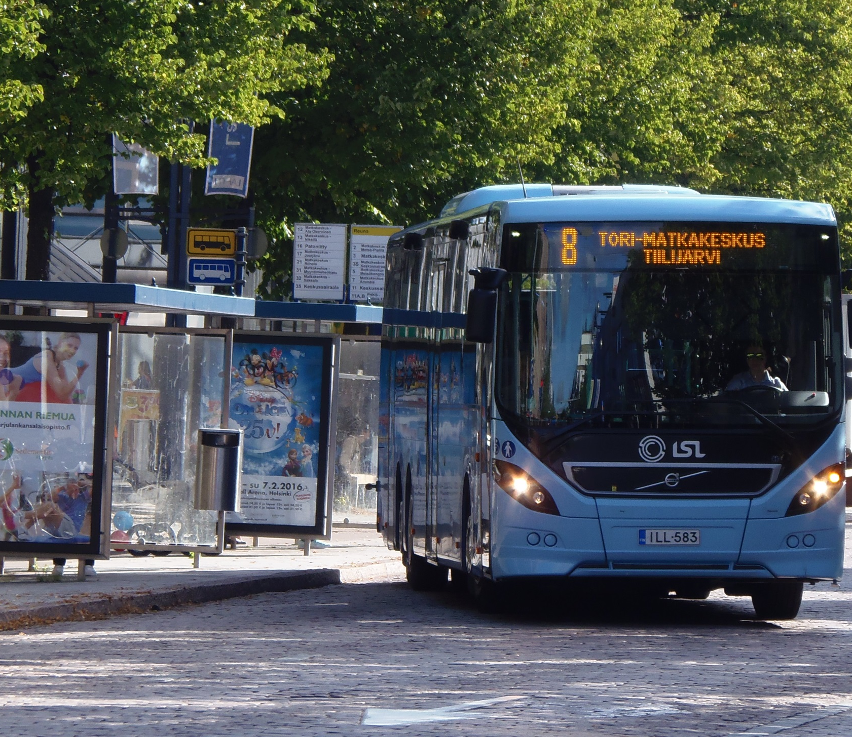
Käyttövoimaselvitys Lahden hyötyajoneuvo-liikenteen tarpeisiin

Slide 2
Työn lähtökohdat
Lahden kaupungin tavoitteena kasvihuonepäästöjen vähentäminen
Muutos hyötyajoneuvojen käyttövoimassa näyttää tapahtuvan henkilöautokantaa nopeammin
Lahden seudun liikenteellä on liikenteen tilaajana suuri vastuu alueen joukkoliikenteen kehittämisestä
Mahdollisuus hyödyntää käyttövoimaa muussa hyötyajoneuvoliikenteessä?
Selvitys on osa Tekes-eBusSystems-hankketta

Slide 3
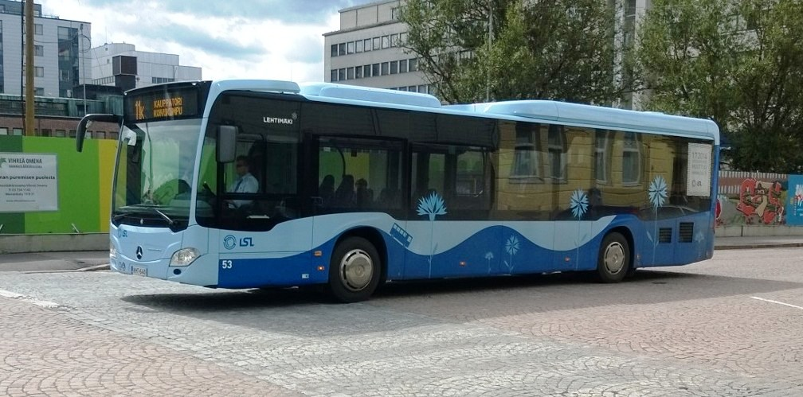
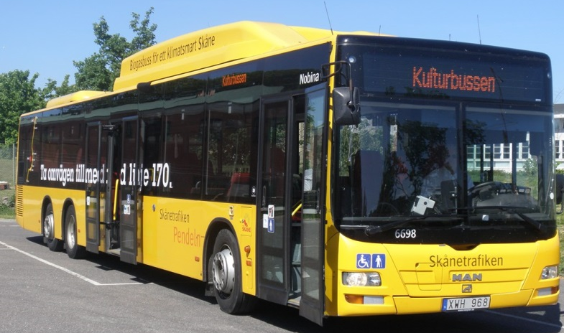
Bussien käyttövoimavaihtoehdot
Dieselbussi
Perinteisin ja yleisin
Tarvittava infrastruktuuri olemassa
Polttoainekustannukset
noin 33 € /100km
Bussin hinta noin 240 000 €
Mercedes Benzin dieselbussi Lahdessa (kuva: Lahden kaupunki)
Kaasubussi
Polttoaineena maa- tai biokaasu
Vaatii suuret investoinnit
tankkausinfrastruktuuriin
Polttoainekustannukset
noin 36€ /100km
Bussin hinta noin 300 000 €
MAN kaasubussi (kuva: Simo Airaksinen)

Slide 4
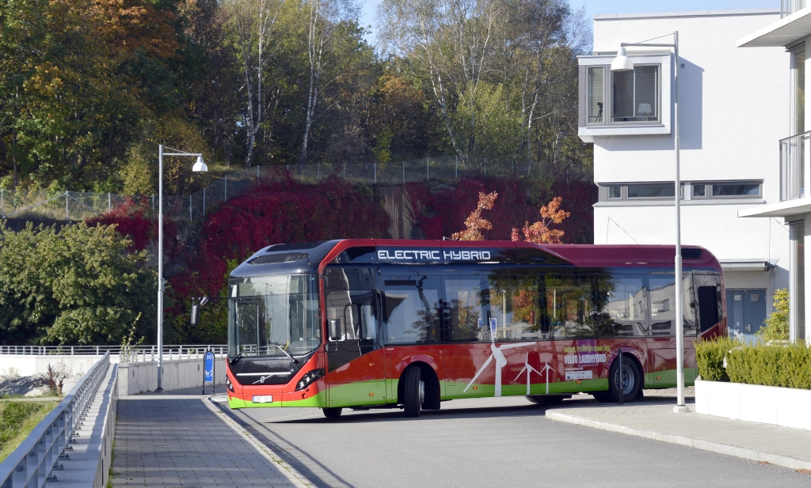
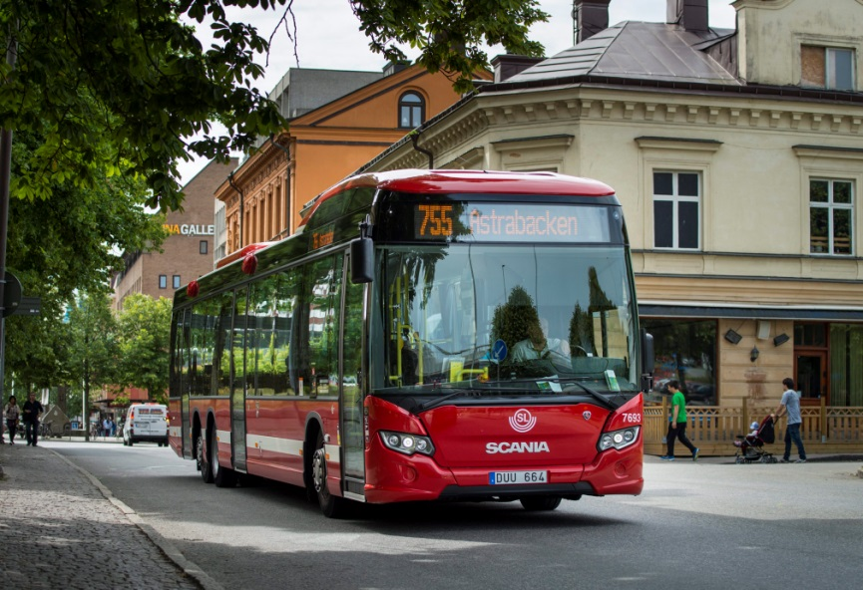
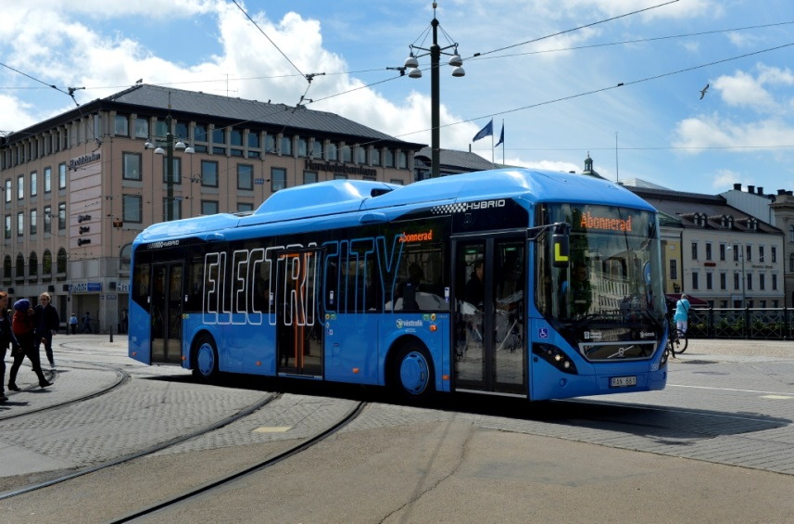
Bussien käyttövoimavaihtoehdot
Hybridibussi
Diesel- ja sähkömoottori
Voi liikennöidä nykyisessä infrastruktuurissa
Polttoainekustannukset
noin 26€ /100km
Bussin hinta noin 300 000 €
Plug-in-hybridibussi
Diesel- ja sähkömoottori
Ladattavat akut
Mahdollista ajaa myös pelkällä sähköllä
Vaatii latauslaitteen linjan varrelle ja varikolle
Polttoainekustannukset
noin 17€ /100km
Bussin hinta noin 480 000 €
Scanian hybridibussi (kuva: Scania CV AB)
Volvon plug-in-hybridibussi (kuva: Volvo Bus corp.)

Slide 5
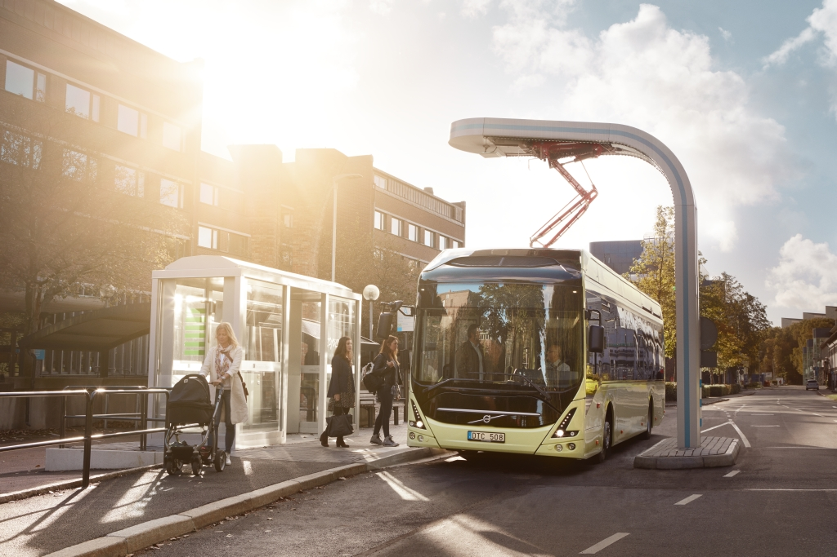
Bussien käyttövoimavaihtoehdot
Täyssähköbussi
Sähkömoottori
Ladattavat akut
Ei lähipäästöjä
Vaatii latauslaitteen linjan varrelle ja varikolle
Polttoainekustannukset noin 10€ /100km
Bussin hinta noin 470 000 €
Volvon täyssähköbussi (kuva: Volvo Bus corp.)

Slide 6
Yhteenveto tarkasteltavista tekniikoista
 | Dieselbussi | Hybridibussi | Plug-in-hybridibussi | Täyssähkö-bussi | Biokaasu-bussi
Hankintahinta | Edullisin | Kalliimpi +25% | Kalliimpi +100% | Kalliimpi +100% | Kalliimpi +25%
Varikko- ja infra-kustannukset | Ei lisä-kustannuksia | Pienet | Kohtalaiset | Suuret | Suuret
Kilometri-kustannus | Normaali | Edullisempi | Selvästi edullisempi | Selvästi edullisempi | Normaali
Pakokaasu-päästöt | Normaalit | Pienemmät | Pienet | Ei päästöjä | Normaalit
Kaluston luotettavuus | Normaali | Normaali | Ei kokemuksia | Ei kokemuksia | Heikompi
Houkuttelevuus | Normaali | Hieman houkuttelevampi | Houkutteleva | Houkutteleva | Normaali

Slide 7
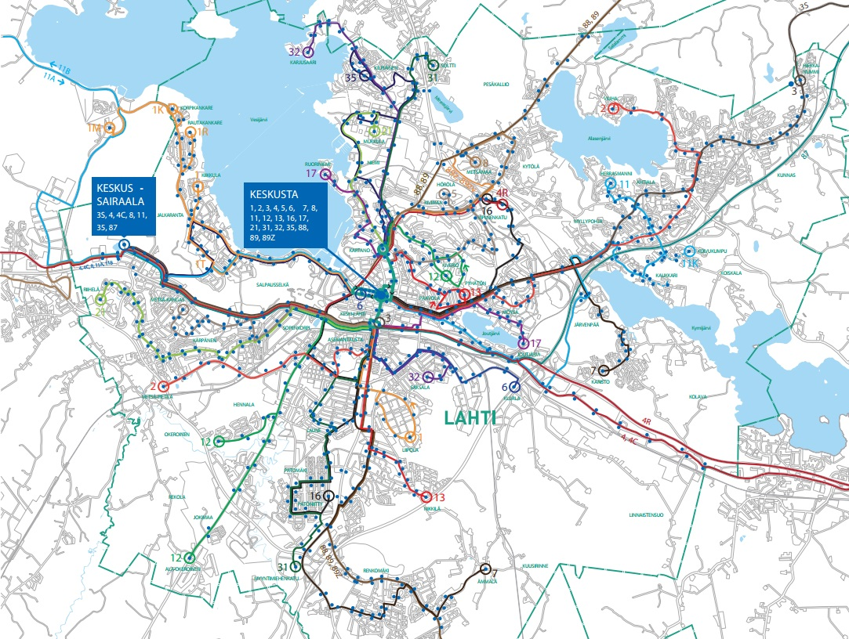
Nykyinen joukkoliikennelinjasto
87 bussia
Liikennöintikustannukset 19,5 miljoonaa €/vuosi
Pääasiassa keskustan läpi kulkevia heilurilinjoja

Slide 8
Käyttövoimien kustannusvaikutukset

Slide 9
Käyttövoimien kustannusvaikutukset

Slide 10
Miksi sähköistetty joukkoliikenne
Vähentää merkittävästi joukkoliikenteen päästöjä
Edulliset polttoainekustannukset
  Jarrutusenergia voidaan hyödyntää
  Käyttökustannukset kompensoivat kalliimpaa hankintahintaa
Parempi matkustusmukavuus
  Sähköbussi on todella hiljainen kaupunkinopeuksissa
Soveltuvaa kalustoa on tarjolla erilaisille linjoille
  Hybridit, plug-in-hybridit ja täyssähköbussit
Sähkö yleistyy voimakkaasti bussiliikenteessä
  Useat kalustovalmistajat kehittävät sähköbusseja
Tausta: Volvon plug-in-hybridibussi (kuva: Volvo Bus corp.)

Slide 11
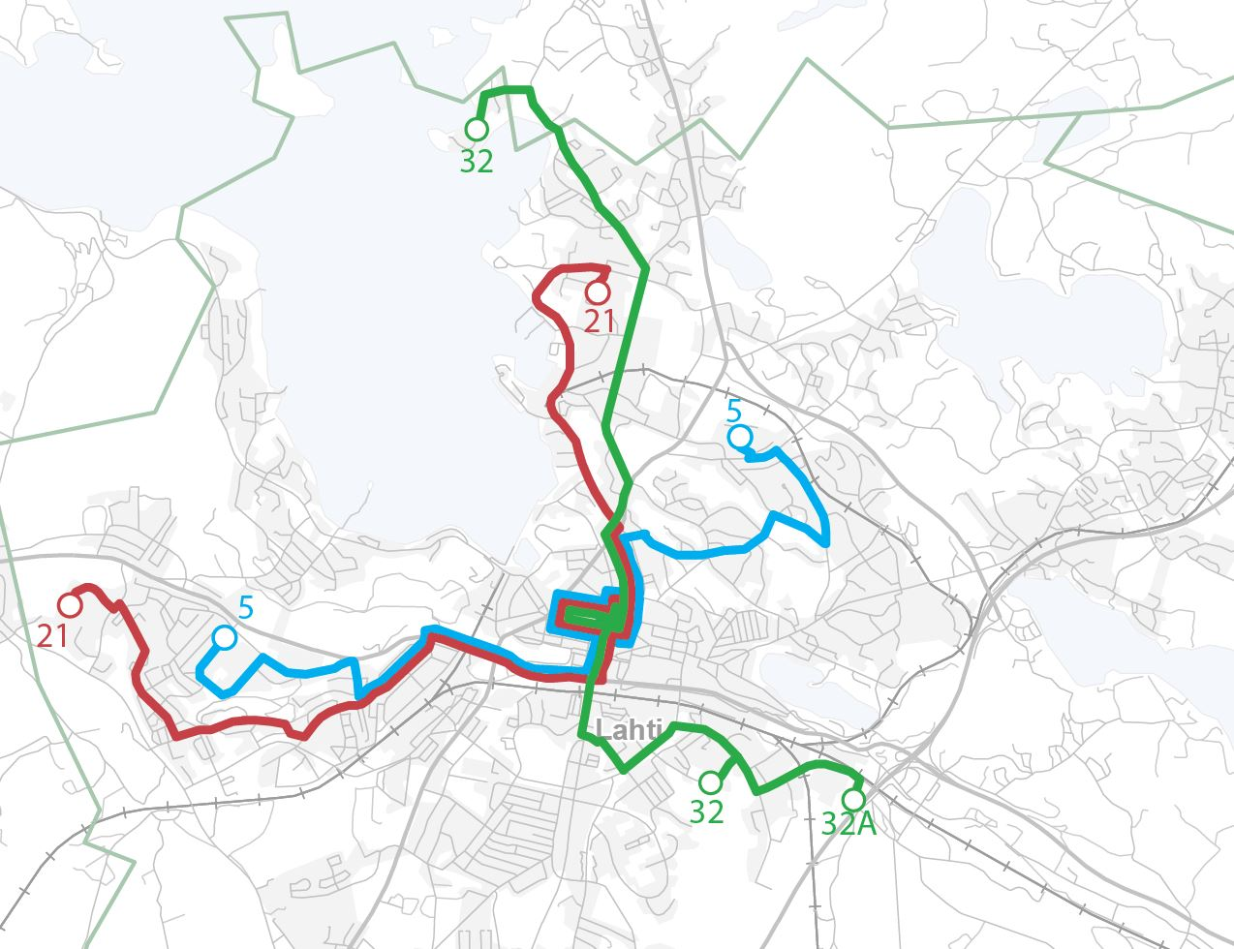
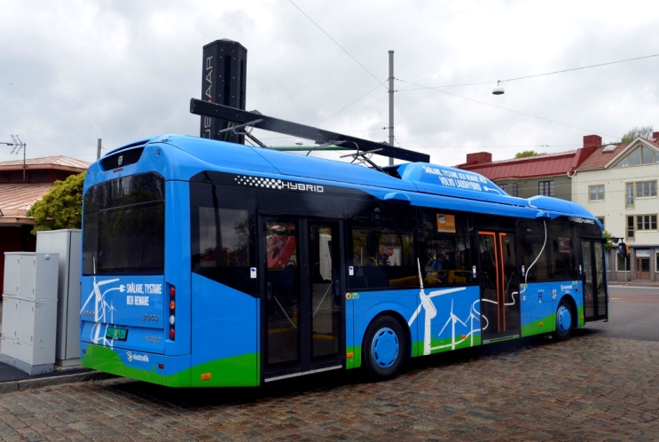
Plug-in-hybridibussilla tai täyssähköbussilla liikennöitävät linjat
Linjat 5, 21 ja 32/A
Yhteensä 15 bussia
Noin 17% kilpailutetun liikenteen suoritteista
Lataus torilla
Plug-in-hybridillä voidaan liikennöidä nykyisen kaltaisilla aikatauluilla
Täyssähköbussin lataus torin lisäksi jokaisen linjan päätepysäkillä
Täyssähköbussi vaatii hieman väljemmät aikataulut
Volvon plug-in-hybridibussi (kuva: Volvo Bus corp.)

Slide 12
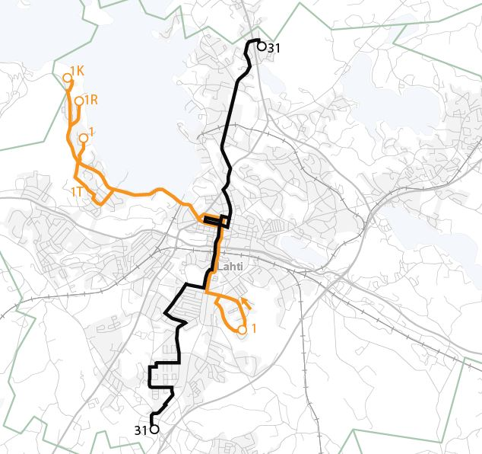
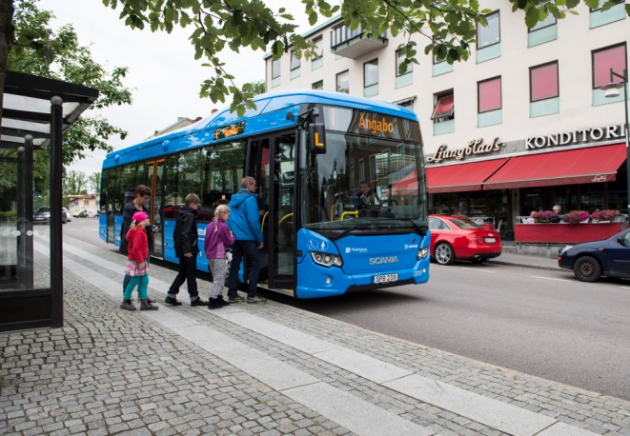
Hybridibussilla liikennöitävät linjat
Linjat 1 ja 31
Yhteensä 12 bussia
Noin 14% kilpailutetun liikenteen suoritteista
Voidaan liikennöidä nykyisillä aikatauluilla
Ei vaadi latausinfrastruktuuria
Voidaan ottaa käyttöön myös muilla linjoilla
  Ensisijaisesti tiheästi liikennöidyt kaupunkilinjat
Scanian hybridibussi (kuva: Scania CV AB)

Slide 13
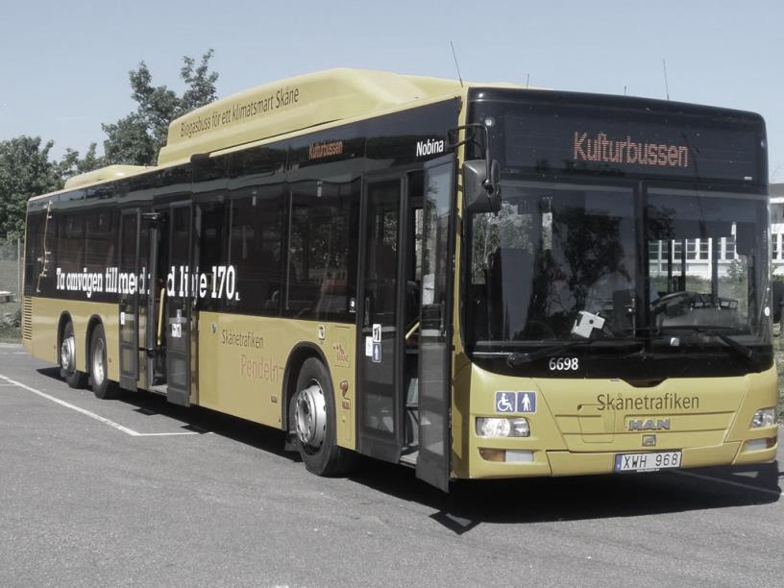
Miksi ei biokaasu
?
Ei vähennä päästöjä
  Vastaavat päästöt kuin EURO 6 diesel-kalustolla
Hankintahinnaltaan diesel-busseja kalliimpia
Kalusto on epäluotettavampaa ja huolto- ja korjauskustannukset ovat suuremmat
Ei säästöä polttoainekustannuksissa
Vaatii merkittävät investoinnit tankkausinfrastruktuuriin

Slide 14
Jatko ja aikataulu
Esitettyjen linjojen liikennöintisopimukset päättyvät 30.6.2019
  Uuden käyttövoiman kalusto liikenteessä 1.7.2019
Kilpailutus tulee käynnistää alkuvuodesta 2018
Ennen kilpailutusta tulee seurata Suomen ja Ruotsin sähköistetystä liikenteestä saatavia kokemuksia
Kilpailutus mahdollisesti innovaatiokilpailuna, jonka ensimmäisessä vaiheessa käydään vuoropuhelua liikennöitsijöiden, kalustovalmistajien ja latauslaitteiden valmistajien kanssa

